Slide 1
QUALITY INSPECTION REPORT
칫솔 검사 결과 보고
칫솔 — 심한 오염 / 사용흔 (bristle) 결함 검출
Inspection Date 2026.05.21 · AI Vision Inspection Agent

Slide 2
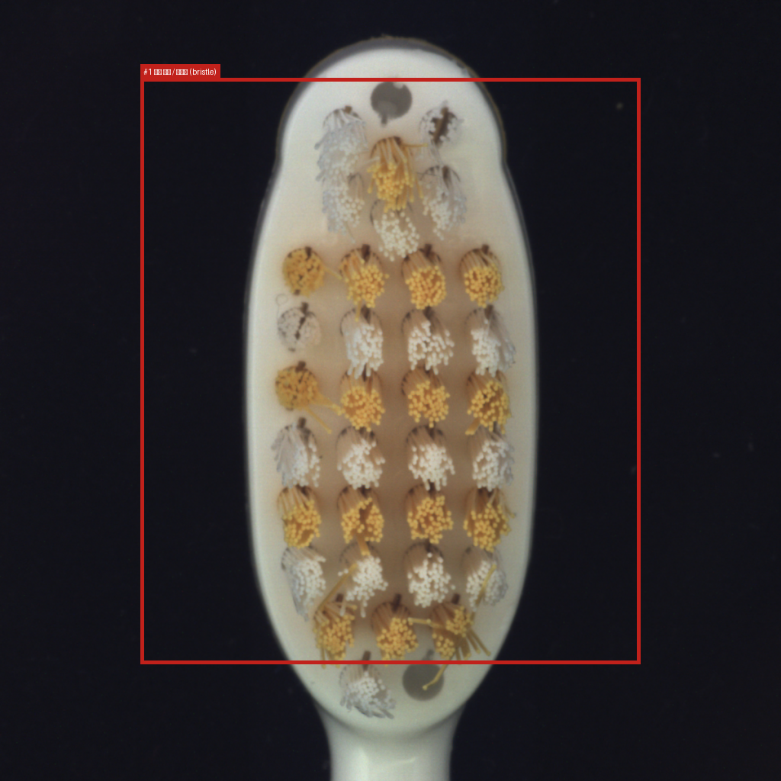
01 · INSPECTION SUMMARY
검사 요약
OVERALL SEVERITY
HIGH
DEFECTS DETECTED
1
CONFIDENCE
82%
▲ AI 검출 결함 영역 표시

Slide 3
02 · DEFECT DETAILS
결함 상세 분석
#1 심한 오염 / 사용흔 (bristle)
SEVERITY HIGH
위치: bristle 전체 영역
크기: 중간
bristle 전체 영역에 심한 오염 / 사용흔 (bristle) 결함 관찰. 황색·갈색 오염 다수 — 사용 흔적 추정

Slide 4
03 · ROOT CAUSE ANALYSIS
근본 원인 분석
웹 검색을 통해 자동 수집된 산업 표준 기반 분석
1
공정 요인
2
설비 요인
tufting(스테이플링) 공정의 핀 정렬 불량으로 bristle 분포 불균일. 핸들 사출(injection) 압력 산포로 변형.
tufting 머신의 노즐 또는 픽업 핑거 마모. 절단(trimming) 칼날 마모로 bristle 길이 산포.
3
재료 요인
4
환경 요인
원사(filament) 강도·직경 산포로 bristle 강성 차이. 핸들 플라스틱 흐름성(MFI) 변동으로 사출 결함.
사용 중 압력·세제·온수 노출로 bristle 변형·변색 (제조 결함과 구별 필요).

Slide 5
04 · RECOMMENDATIONS
권고 조치
01
심한 오염 / 사용흔 (bristle) 검출 표본 즉시 격리 + 재검사
02
동일 로트 100개 샘플 확대 검사로 결함률 산출
03
공정 파라미터 점검 (research 권고 항목 참조)
04
딥러닝 기반 bristle 결함 분류 (uneven tufting, bent bristle, foreign object)
05
Tufting 핀 교체 주기 단축 + 마모도 자동 측정

Slide 6
05 · REFERENCES
참고 자료
산업 표준 · 본 검사 보고서의 근거 자료
INDUSTRY STANDARDS
WEB SOURCES
· ISO 22254 — 칫솔 bristle 보유 강도
· ISO 20126 — 수동 칫솔 일반 요구사항
· ADA Seal of Acceptance — 미국 치과의사회 인증
· FDA 21 CFR — 의료기기 일반 규제
· ISO 2859-1 — AQL 샘플링
[01] https://oralgos.co.uk/2026/03/06/toothbrush-manufacturing-quality-c...
[02] https://www.sciencedirect.com/science/article/pii/S2212827123004110
[03] https://switchon.io/ai-powered-tooth-brush-inspection/
[04] https://www.cognex.com/industries/consumer-products/packaging/tooth...

